Slide 1
樹德科技大學 行銷管理系 2020全國高中職創意蔬食競賽
講師: I 講師: 吳佳華 電話:0933-296-779
ne: 電話:

Slide 2
活動目的：
為了提升全國高中職學生創意餐飲思考，面對著現今養生蔬食概念的流行，因此提升學生這方面領域並同時結合業界廠商，讓學生有問題解決能力與創意創新視野。
重要日期:
初賽截止: 於2020年11月10日(一)17:00前將作品(四宮格)上傳到比賽官網。
初賽入圍公布: 2020年12月4日(五)17:00 前公布於樹德科大行銷管理系網。
決賽日期:入圍隊伍請於 2021 年1月 8日(五)12:30-17:00前樹德科技大學管理學院視聽教室(T208)。
獲獎公告：2021年1月15日(五) 17:00前公布於樹德科大行銷管理系網。

Slide 3
比賽方式
初賽:每組成員(以3~5名為限；指導老師1~2名) ，【創意行銷組】三宮格與【創意料理組】四宮格方式參加比賽。
決賽: 【創意行銷組】以慈香庭素食餐廳所分類的五種模型佳餚(分別以蒸、煮、炒、炸、煎)，採自由擇一模型中的一道佳餚以公司現況分析、創意行銷、改變菜色簡報；【創意料理組】作品以相片、影片或現場展示擇一方式做食材介紹、應用成本、商品作法、介紹商品特色簡報。

Slide 4
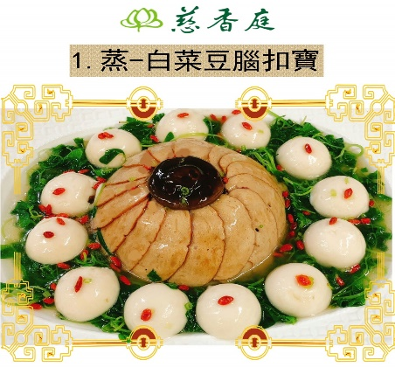
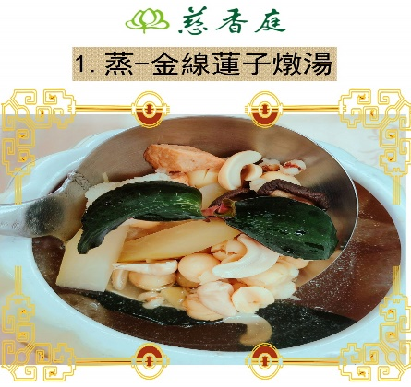
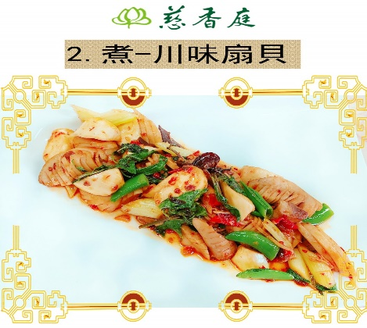
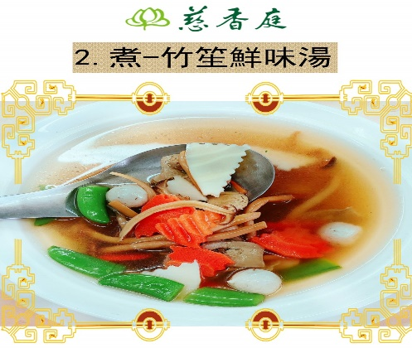
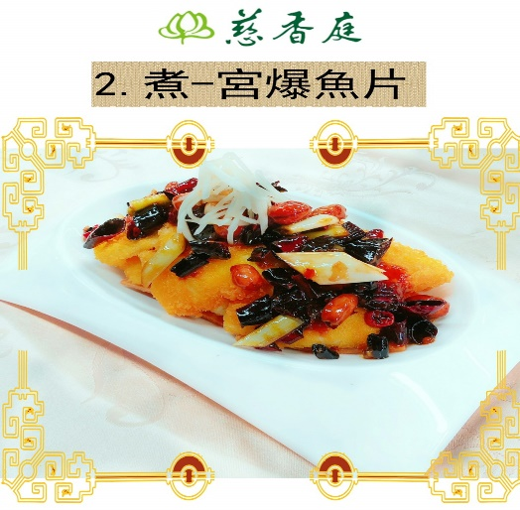
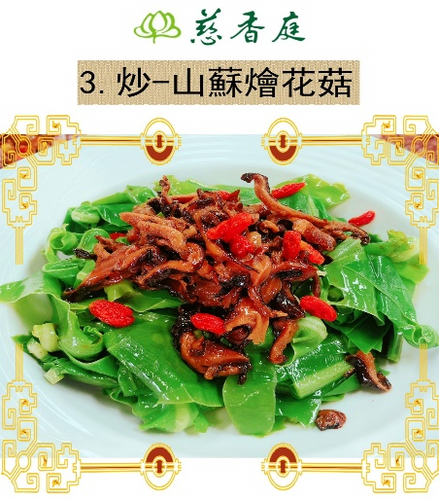
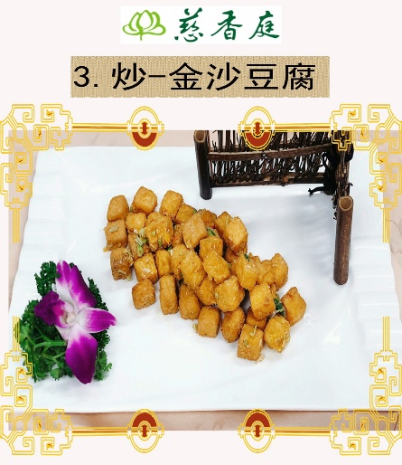
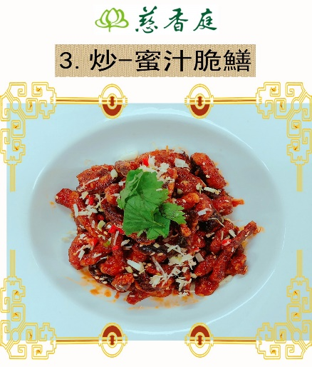
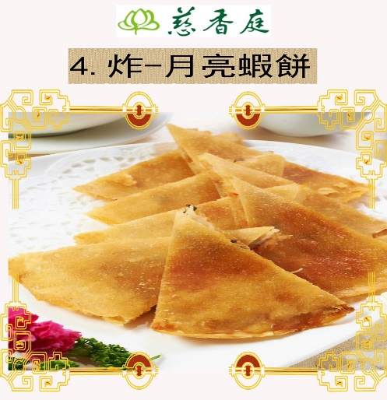
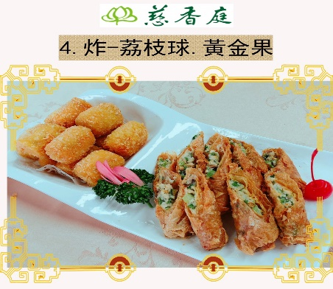
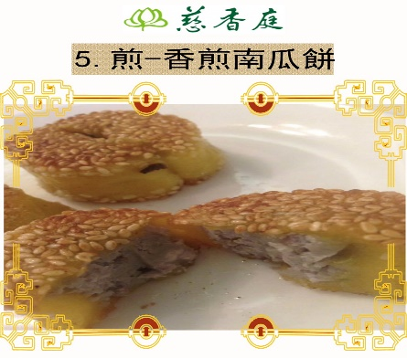
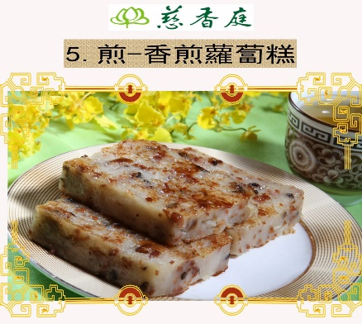
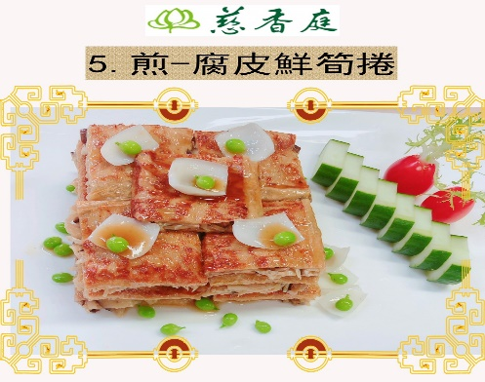
五模組佳餚(1蒸、2煮、3炒、4炸、5煎)

Slide 5
創意行銷組-三宮格(範本)
競賽主題 |  |  |  | 報名類組 |  | 學校科別 |  | 年級
成 員 | 指導老師1 | 指導老師2 | 組長1 | 組員2 | 組員3 |  | 組員4 | 組員5
姓 名
聯絡電話(e-mail)
公司現況分析 | 創意行銷
1.優勢:交通便利、停車方便。 2.威脅:同屬性餐廳競爭激烈。 3.機會:增加素食者多樣選擇， 提供素食者工作機會。 4.劣勢:天災等，不可抗拒之因 素，蔬菜物價波動嚴峻。 | 1.到府實作料理服務。 2.實體店增加做菜秀。 3.消費累計十次可獲贈一道價值 500元佳餚及招牌吉祥物。
 | 改變菜色
 | 1.增加蘆筍。 2.減少木耳。 3.改用蒸的方式烹飪。

Slide 6
創意行銷組-三宮格
競賽主題 |  |  |  | 報名類組 |  | 學校科別 |  | 年級
成 員 | 指導老師1 | 指導老師2 | 組長1 | 組員2 | 組員3 |  | 組員4 | 組員5
姓 名
聯絡電話(e-mail)
公司現況分析 | 創意行銷
 | 改變菜色

Slide 7
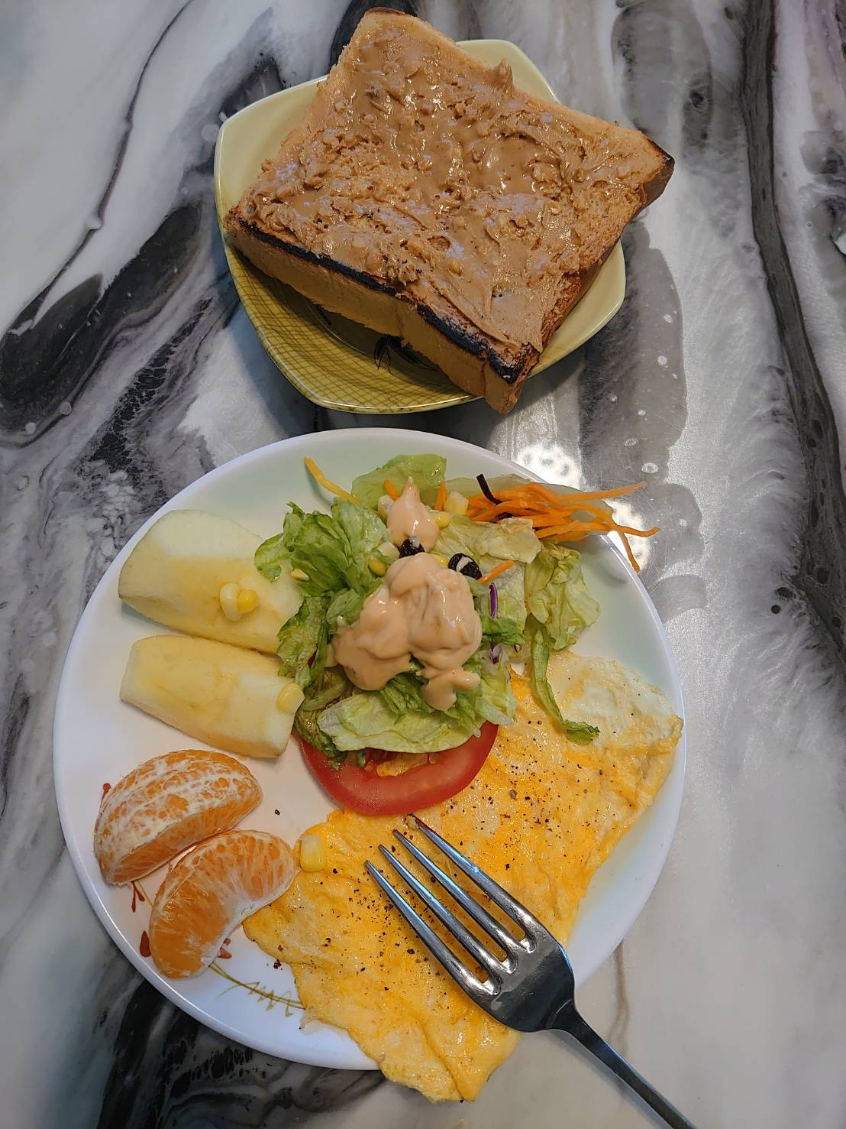
創意料理組
自製蔬食料理並取其菜名( 初心 )。
將自製蔬食料理以相片、影片或成品現場展示擇一貼製或連結空白處。

Slide 8
創意料理組-四宮格(範本)
食材介紹 | 商品作法
1.豆干 2.油花生 3.葡萄乾 4.辣椒 | 操作流程:1.將豆干切丁慢火燜炸成金黃色起鍋待涼。2.將熟品油花生適量過篩去鹽。3.取少量辣椒入鍋快炒置旁待涼。4.將1~3已完成食材入伸瓷盤拌均即完成品。
應用成本 | 介紹商品特色
1.豆干:30元 2.油花生:50元 3.葡萄乾:10元 4.辣椒:5元 | 1.百元料理。 2.家常菜、伴禮宴客兩相宜。 3.製作容易，人人都可料理。 4.純手工製作，易冷藏，天然不加任何防腐劑。

Slide 9
競賽主題 |  |  |  | 報名類組 |  | 學校科別 |  | 年級
成 員 | 指導老師1 | 指導老師2 | 組長1 | 組員2 | 組員3 |  | 組員4 | 組員5
姓 名
聯絡電話(e-mail)
食材介紹 | 商品作法
應用成本 | 介紹商品特色

Slide 10
有獎金還有獎狀喔~
金獎一名：獎金3000元、獎狀乙紙
銀獎一名：獎金2000元、獎狀乙紙
銅獎一名：獎金1000元、獎狀乙紙
優選：擇優錄取若干名，頒發獎狀乙紙
佳作: 擇優錄取若干名，頒發獎狀乙紙

Slide 11
重要時間再提醒
作品上傳:2020年11月10日(一)17:00
公布入圍:2020年12月4日(一)17:00
決賽日期:2021年1月8日(五) 12:30~17:00
獲獎公告:2021年1月15日(五)17:00

Slide 12
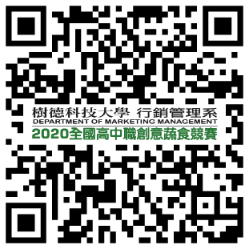
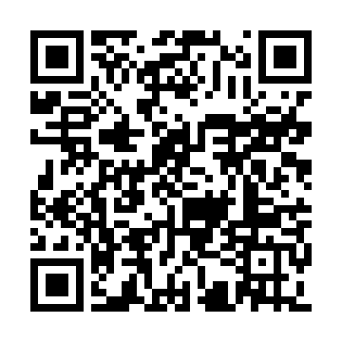
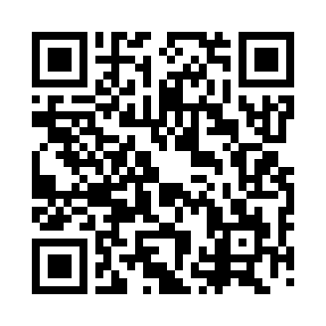
活動網址連結
報名網址：2020全國高中職創意蔬食競賽
創意行銷組影片：
創意料理組影片：

